Slide 1
KHỞI ĐỘNG

Slide 2

BÀI 27: CHUYỆN QUẢ BẦU
Tiết 1

Slide 3
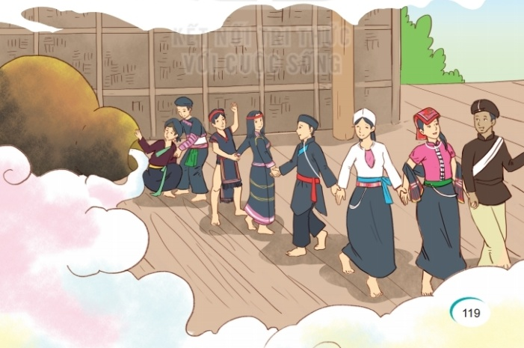

Dựa vào tranh minh họa, hãy đoán xem câu chuyện nói về điều gì?
CHUYỆN QUẢ BẦU

Slide 4
BÀI 27: CHUYỆN QUẢ BẦU

Slide 5
CHUYỆN QUẢ BẦU
1
Ngày xưa có vợ chồng nọ đi rừng, bắt được một con dúi. Dúi xin tha, họ thương tình tha cho nó.
Để trả ơn, dúi báo sắp có lũ lụt rất lớn và chỉ cho họ cách tránh. Họ nói với bà con nhưng chẳng ai tin. Nghe lời dúi, họ khoét rỗng khúc gỗ to, chuẩn bị thức ăn bỏ vào đó. Vừa chuẩn bị xong mọi thứ thì mưa to, gió lớn, nước ngập mênh mông. Muôn loài chìm trong biển nước. Nhờ sống trong khúc gỗ nổi, vợ chồng nhà nọ thoát nạn.
2
3
Ít lâu sau, người vợ sinh ra một quả bầu.
Một hôm, đi làm nương về, họ nghe thấy tiếng cười đùa từ gác bếp để quả bầu. Thấy lạ, họ lấy quả bầu xuống, áp tai nghe thì có tiếng lao xao. Người vợ bèn lấy que dùi quả bầu. Lạ thay, từ trong quả bầu, những con người bé nhỏ bước ra. Người Khơ Mú ra trước. Tiếp đến, người Thái, người Mường, người Dao, người Ê-đê, người Ba-na, người Kinh,…lần lượt ra theo.
Đó là tổ tiên của các dân tộc anh em trên đất nước ta ngày nay.
(Theo Truyện cổ Khơ Mú)
Notes:
GV đọc mẫu
Giới thiệu giọng đọc
HS chia đoạn
3 HS đọc nối tiếp đoạn kết hợp tìm từ khó đọc

Slide 6

LUYỆN ĐỌC TỪ KHÓ
lũ lụt
Khơ Mú
khoét rỗng
Ê - đê
lao xao
Ba - na
lần lượt

Slide 7
CHUYỆN QUẢ BẦU
1
Ngày xưa có vợ chồng nọ đi rừng, bắt được một con dúi. Dúi xin tha, họ thương tình tha cho nó.
Để trả ơn, dúi báo sắp có lũ lụt rất lớn và chỉ cho họ cách tránh. Họ nói với bà con nhưng chẳng ai tin. Nghe lời dúi, họ khoét rỗng khúc gỗ to, chuẩn bị thức ăn bỏ vào đó. Vừa chuẩn bị xong mọi thứ thì mưa to, gió lớn, nước ngập mênh mông. Muôn loài chìm trong biển nước. Nhờ sống trong khúc gỗ nổi, vợ chồng nhà nọ thoát nạn.
2
3
Ít lâu sau, người vợ sinh ra một quả bầu.
Một hôm, đi làm nương về, họ nghe thấy tiếng cười đùa từ gác bếp để quả bầu. Thấy lạ, họ lấy quả bầu xuống, áp tai nghe thì có tiếng lao xao. Người vợ bèn lấy que dùi quả bầu. Lạ thay, từ trong quả bầu, những con người bé nhỏ bước ra. Người Khơ Mú ra trước. Tiếp đến, người Thái, người Mường, người Dao, người Ê-đê, người Ba-na, người Kinh,…lần lượt ra theo.
Đó là tổ tiên của các dân tộc anh em trên đất nước ta ngày nay.
(Theo Truyện cổ Khơ Mú)
Notes:
3 HS đọc nối tiếp đoạn (lần 2)

Slide 8
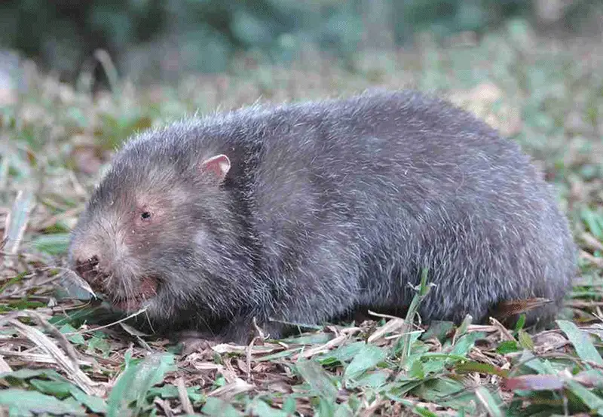
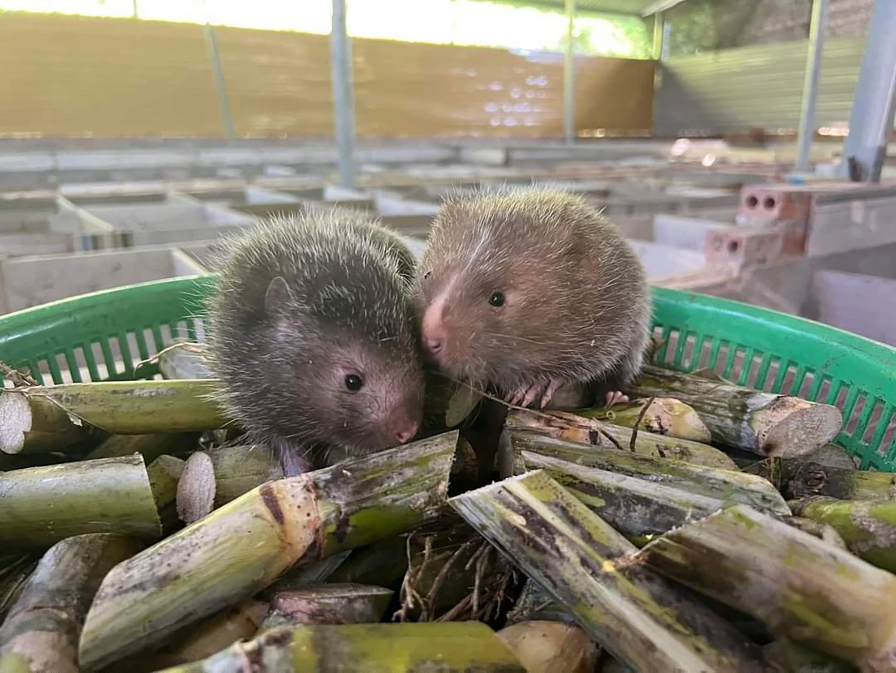
GIẢI NGHĨA TỪ
Con dúi:
Loài thú nhỏ, ăn cỏ và rễ cây, sống trong hang đất.

Slide 9
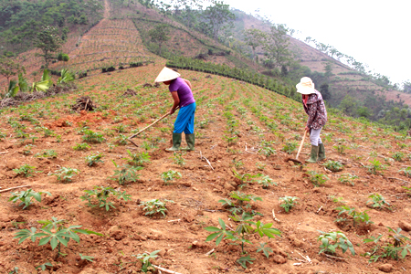
GIẢI NGHĨA TỪ
Nương:
đất trồng trên đồi, núi hoặc bãi cao ven sông.

Slide 10
GIẢI NGHĨA TỪ
Tổ tiên:
những người đầu tiên sinh ra một dòng họ hay
một dân tộc.

Slide 11
Đọc câu văn dài:
Đó là tổ tiên của các dân tộc anh em trên đất nước ta ngày nay.
Notes:
- HS lắng nghe và tìm ra vị trí GV ngắt nghỉ hơi

Slide 12
Thi đọc đoạn 2
Để trả ơn, dúi báo sắp có lũ lụt rất lớn và chỉ cho họ cách tránh. Họ nói với bà con nhưng chẳng ai tin. Nghe lời dúi, họ khoét rỗng khúc gỗ to, chuẩn bị thức ăn bỏ vào đó. Vừa chuẩn bị xong mọi thứ thì mưa to, gió lớn, nước ngập mênh mông. Muôn loài chìm trong biển nước. Nhờ sống trong khúc gỗ nổi, vợ chồng nhà nọ thoát nạn.
Notes:
Các nhóm đọc thầm
Các nhóm thi đọc
Nhận xét tuyên dương

Slide 13
Thi đọc đoạn 3
Ít lâu sau, người vợ sinh ra một quả bầu.
Một hôm, đi làm nương về, họ nghe thấy tiếng cười đùa từ gác bếp để quả bầu. Thấy lạ, họ lấy quả bầu xuống, áp tai nghe thì có tiếng lao xao. Người vợ bèn lấy que dùi quả bầu. Lạ thay, từ trong quả bầu, những con người bé nhỏ bước ra. Người Khơ Mú ra trước. Tiếp đến, người Thái, người Mường, người Dao, người Ê-đê, người Ba-na, người Kinh,…lần lượt ra theo.
Đó là tổ tiên của các dân tộc anh em trên đất nước ta ngày nay.
Notes:
Các nhóm đọc thầm
Các nhóm thi đọc
Nhận xét tuyên dương

Slide 14
ĐỌC NỐI ĐOẠN
CHUYỆN QUẢ BẦU
1
Ngày xưa có vợ chồng nọ đi rừng, bắt được một con dúi. Dúi xin tha, họ thương tình tha cho nó.
Để trả ơn, dúi báo sắp có lũ lụt rất lớn và chỉ cho họ cách tránh. Họ nói với bà con nhưng chẳng ai tin. Nghe lời dúi, họ khoét rỗng khúc gỗ to, chuẩn bị thức ăn bỏ vào đó. Vừa chuẩn bị xong mọi thứ thì mưa to, gió lớn, nước ngập mênh mông. Muôn loài chìm trong biển nước. Nhờ sống trong khúc gỗ nổi, vợ chồng nhà nọ thoát nạn.
2
3
Ít lâu sau, người vợ sinh ra một quả bầu.
Một hôm, đi làm nương về, họ nghe thấy tiếng cười đùa từ gác bếp để quả bầu. Thấy lạ, họ lấy quả bầu xuống, áp tai nghe thì có tiếng lao xao. Người vợ bèn lấy que dùi quả bầu. Lạ thay, từ trong quả bầu, những con người bé nhỏ bước ra. Người Khơ Mú ra trước. Tiếp đến, người Thái, người Mường, người Dao, người Ê-đê, người Ba-na, người Kinh,…lần lượt ra theo.
Đó là tổ tiên của các dân tộc anh em trên đất nước ta ngày nay.
(Theo Truyện cổ Khơ Mú)
Notes:
3 HS đọc nối tiếp đoạn (lần 2)

Slide 15
ĐỌC CẢ BÀI
CHUYỆN QUẢ BẦU
1
Ngày xưa có vợ chồng nọ đi rừng, bắt được một con dúi. Dúi xin tha, họ thương tình tha cho nó.
Để trả ơn, dúi báo sắp có lũ lụt rất lớn và chỉ cho họ cách tránh. Họ nói với bà con nhưng chẳng ai tin. Nghe lời dúi, họ khoét rỗng khúc gỗ to, chuẩn bị thức ăn bỏ vào đó. Vừa chuẩn bị xong mọi thứ thì mưa to, gió lớn, nước ngập mênh mông. Muôn loài chìm trong biển nước. Nhờ sống trong khúc gỗ nổi, vợ chồng nhà nọ thoát nạn.
2
3
Ít lâu sau, người vợ sinh ra một quả bầu.
Một hôm, đi làm nương về, họ nghe thấy tiếng cười đùa từ gác bếp để quả bầu. Thấy lạ, họ lấy quả bầu xuống, áp tai nghe thì có tiếng lao xao. Người vợ bèn lấy que dùi quả bầu. Lạ thay, từ trong quả bầu, những con người bé nhỏ bước ra. Người Khơ Mú ra trước. Tiếp đến, người Thái, người Mường, người Dao, người Ê-đê, người Ba-na, người Kinh,…lần lượt ra theo.
Đó là tổ tiên của các dân tộc anh em trên đất nước ta ngày nay.
(Theo Truyện cổ Khơ Mú)
Notes:
3 HS đọc nối tiếp đoạn (lần 2)

